Slide 1
Откуда дует ветер?
Лавута Е.Б.
127 школа

Slide 2
Эти забавные фигурки на башнях, шпилях и коньках кровель исторических построек своеобразный символ давно минувшей эпохи, а на современных зданиях – просто как элемент архитектуры.

Slide 3
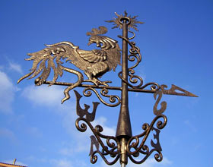
Одной из наиболее популярных всегда была фигурка петуха. Петуху приписывали разнообразные магические свойства.
Своим криком он возвещал о наступлении нового дня, отпугивал нечистую силу, предупреждал о болезнях, отваживал от дома воров и даже предупреждал пожары.

Slide 4
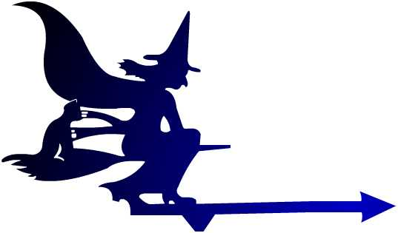
Свой особый смысл имеет любая фигурка
Ведьма или Баба Яга - оберегает дом от сглаза.

Slide 5
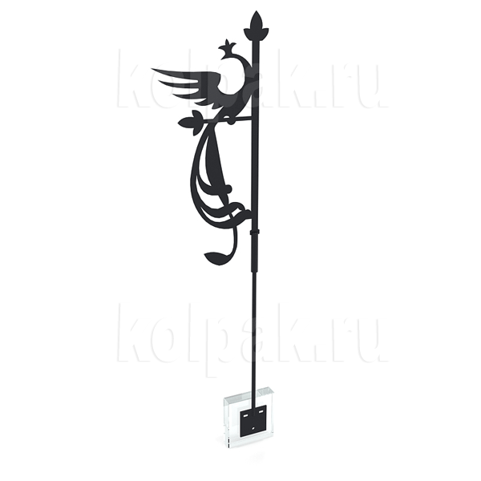
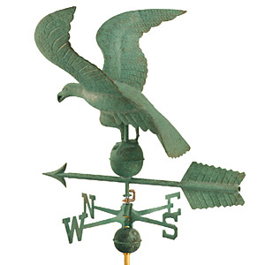
Птица, например, орел или сова, защищает от врагов.

Slide 6
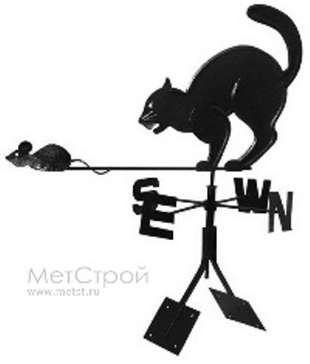
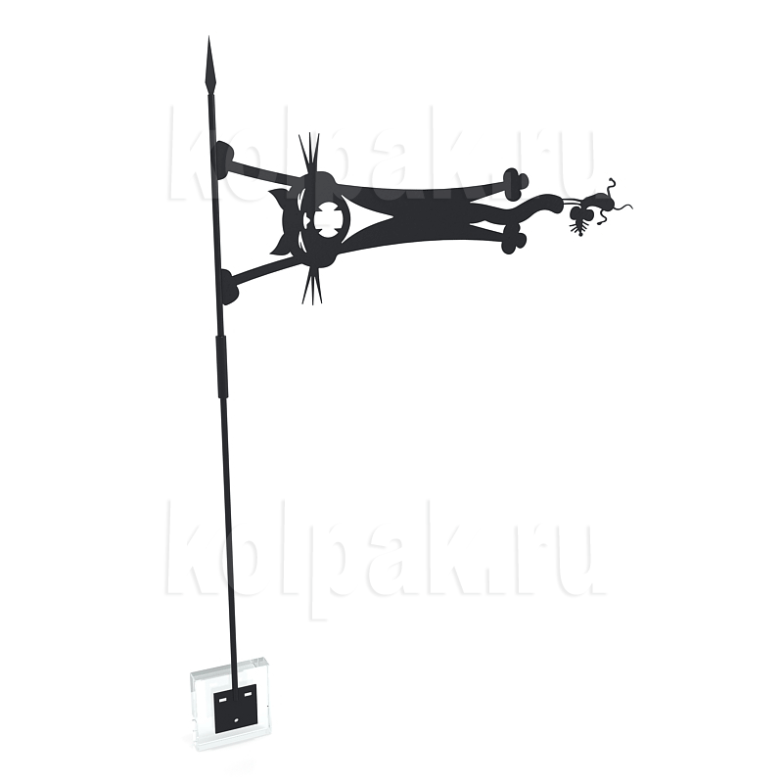
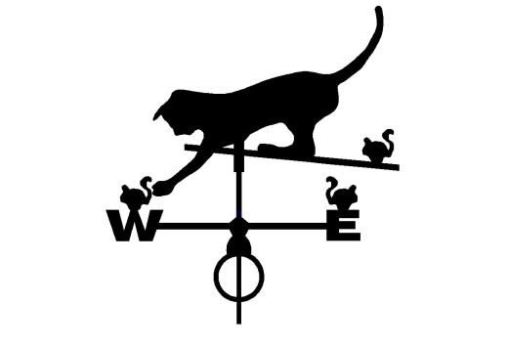
Кошка – символ безопасности и домашнего уюта.

Slide 7
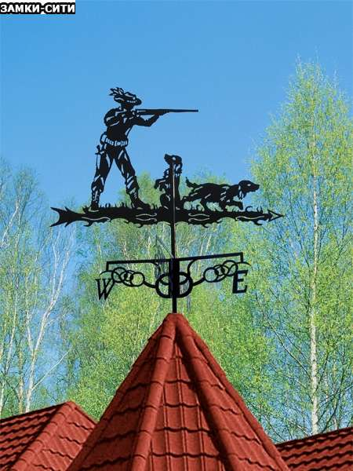
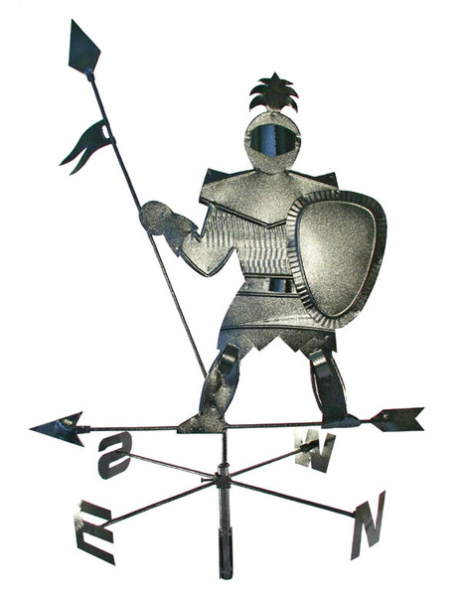
В средневековой Европе флюгер на башне замка изображал герб хозяина или его увлечения.

Slide 8
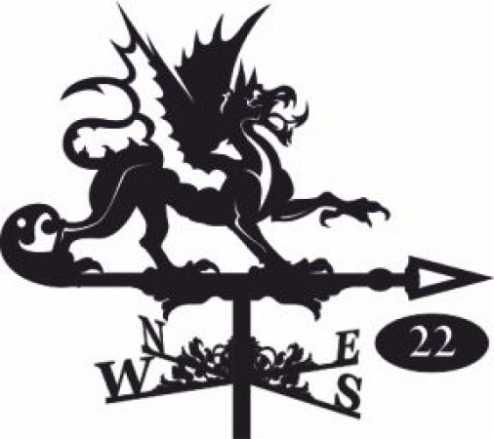
В Японии и Китае флюгеры делали в форме дракона, защищающего дом и его обитателей от злых духов,
а также символизирующего силу, великодушие, мужество и выносливость, благородство и мудрость. Универсальный символ.

Slide 9
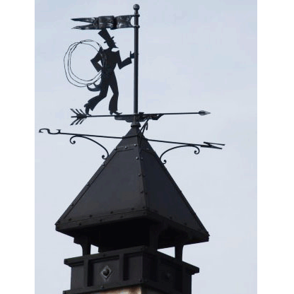
Трубочист символ семейного очага

Slide 10
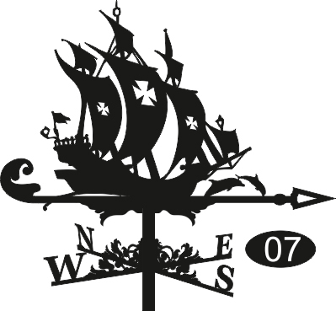
Корабль символ целеустремленности и силы духа.

Slide 11
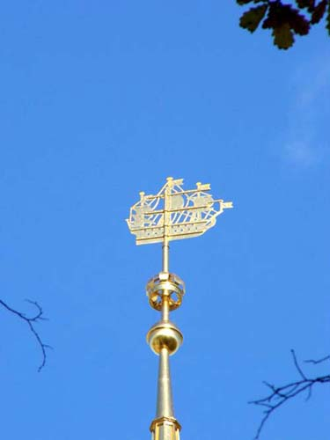
На шпиле Адмиралтейства установлен кораблик-флюгер, являющийся символом города. Он изображает первый русский фрегат «Орёл»
Под корабликом-флюгером находится золотой шар. Утверждают, что он доверху набит золотыми монетами разных эпох.

Slide 12
Крест с ангелом на шпиле Петропавловского собора в Санкт-Петербурге – это тоже флюгер. И даже знаменитые кремлевские звезды, закрепленные на специальных подшипниках, вращаются от ветра.

